Slide 1
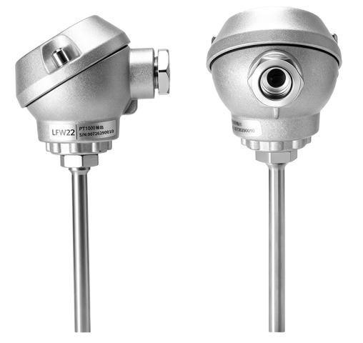

LEFOO
温度传感器（LFW22）
——浙江力夫传感技术有限公司
Brief introduction of temperature and humidity series products
技术部

Slide 2

1
产品特点
2
应用领域
3
技术参数
CONTENT
4
规格选型
目录
5
接线方式
6
产品优劣势

Slide 3
01
CHATPER
产品特点
章节

Slide 4

产品特点
Product features
■体积小巧、美观
■防护等级IP65

Slide 5
02
CHATPER
应用领域
章节

Slide 6
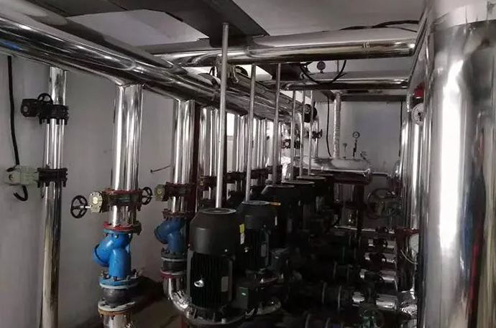
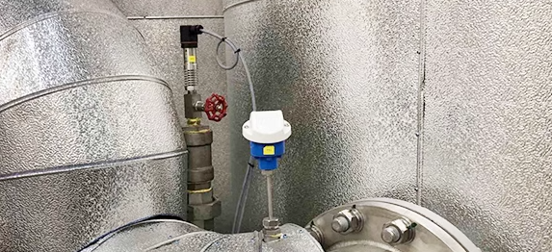
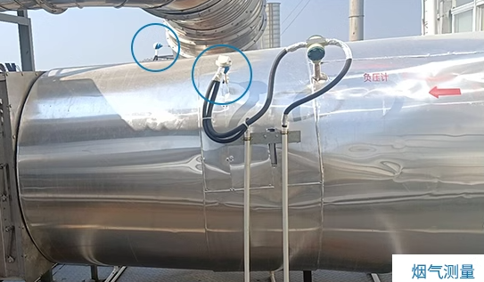
应用领域
application area
工业供暖
通风管道
LFW22广泛应用于石油、化工、电站、水文等现场的温度测量。

Slide 7
03
CHATPER
技术参数
章节

Slide 8
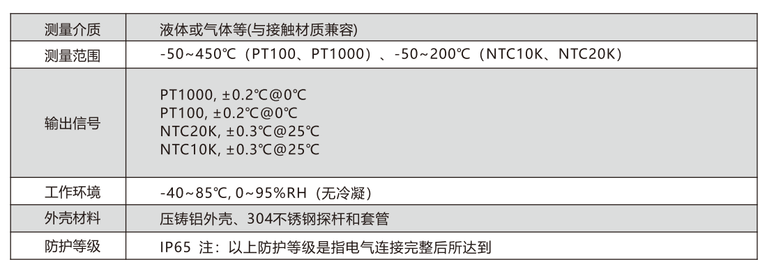
技术参数
technical parameter

Slide 9
04
CHATPER
规格选型
章节

Slide 10
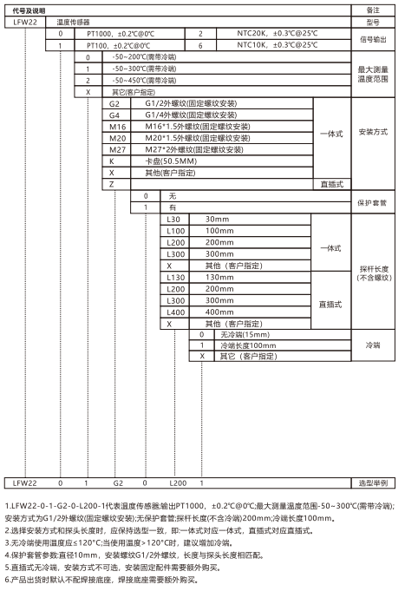
规格选型
Specification selection

Slide 11
05
CHATPER
接线方式
章节

Slide 12
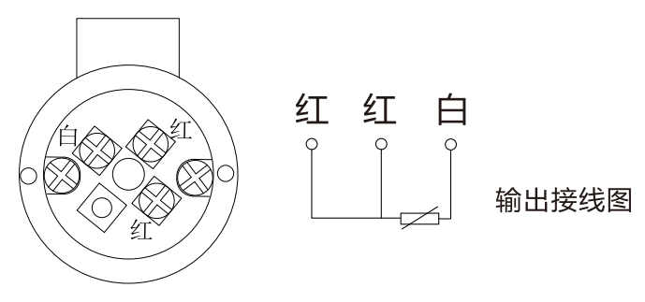
接线方式
Wiring mode

Slide 13
06
CHATPER
产品优劣势
章节

Slide 14
产品优劣势(与自身产品对比)
Product advantages and disadvantages
型号 | 相同点 | 不同点
LFW22 | 1、两款产品都有PT100、PT1000输出； 2、两款产品的防护等级相同； 3、两款产品的探杆部分类似； | 1、LFW22只有纯电阻输出，没有变送器，LFW20有变送器和纯电阻输出； 2、两款产品的壳体不同，LFW22更加小巧；
LFW20

Slide 15
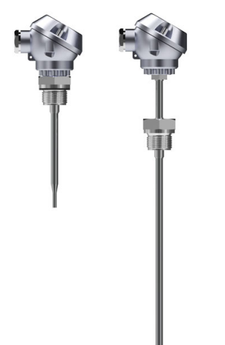
产品优劣势（与其他品牌的对比）
Product advantages and disadvantages
品牌 | 具体描述
久茂 | 两者输出信号相同，都是纯电阻输出； 两者壳体大小相同； 两者防护等级相同； 久茂可选电阻精度，Class B (standard)、Class A、Class AA，力夫默认Class A；

